Slide 1
Ob novi Prešerniani
Miran Hladnik

Slide 2
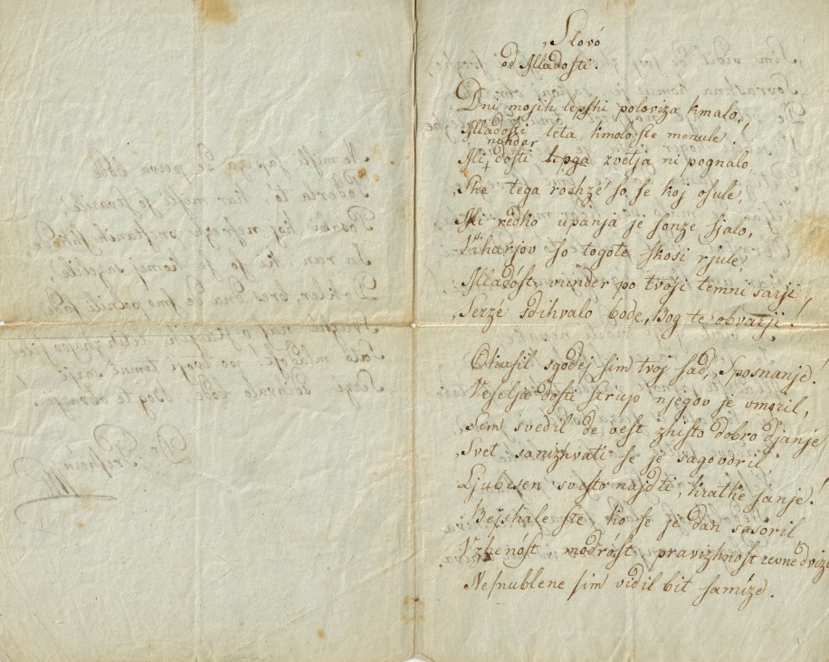

Slide 3
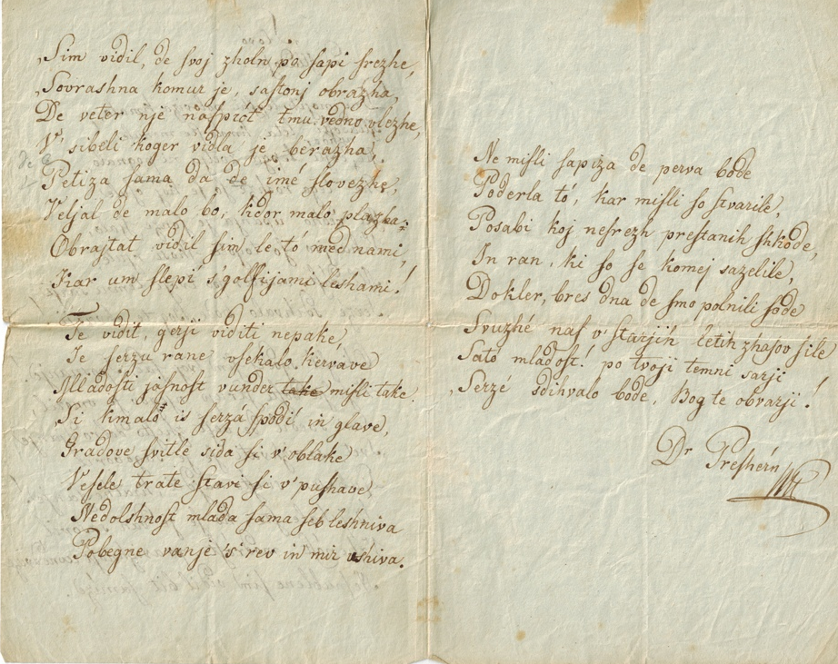

Slide 4
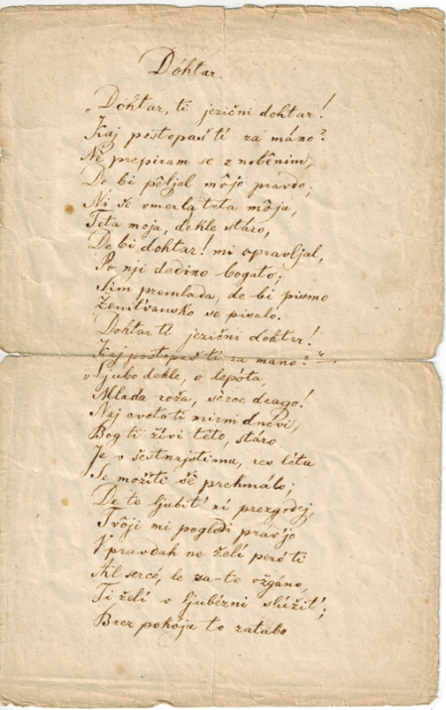
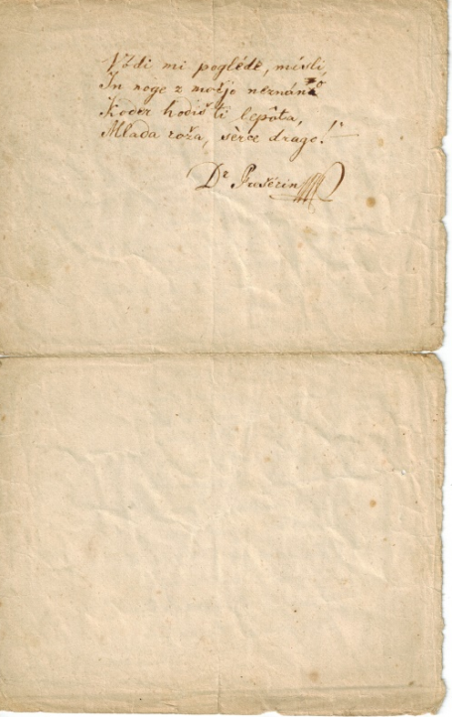

Slide 5
Na resno grafološko analizo Prešeren še čaka

Slide 6
Posnetki vseh variant pesmi

Slide 7
Kritični vzporedni prepis variant

Slide 8
Datacija z bližnjo infrardečo spektroskopijo

Slide 9
Jana Kolar

Slide 10
Vodni žig

Slide 11
Rokopisa v clevelandskem slovenskem muzeju

Slide 12
Javna dostopnost in uporabnost rokopisov
izvirnik: Slovenski muzej in arhivi v Clevelandu
variante besedil na Wikiviru: Dohtar, Slovo od mladosti
fotografije: Wikimedijina Zbirka
fotografije: dLib (rokopisni oddelek v NUK-u)

Slide 13
Nova prešerniana (Slavistična revija 64/3, sept. 2016)
Opis dokumentov (Luka Zibelnik)
Odkritje (Luka Zibelnik)
Grafološka analiza > Pisava (Miran Hladnik)
NIR-spektroskopija (Jana Kolar)
Fotografije variant (Miran Hladnik)
Primerjava prepisanih variant (Miran Hladnik)
Prešernovo akcentuiranje (Luka Zibelnik)
Verzološka analiza (Aleksander Bjelčevič)
Zgodbe Prešernovih rokopisov (Slavistična revija 64/3, sept. 2016)
Ob Prešernu. Wikiverza, 2017

Slide 14
Ob novi prešerniani
Zakaj je bila letošnja prešerniana deležna take medijske pozornosti?
O kontinuiteti tekstnokritičnega prešernoslovja
O avtentičnosti Prešernovih rokopisov

Slide 15
Zanimanje slovenske javnosti nas ne bi smelo presenetiti, ker ...
je vse v zvezi s Prešernom identitetne narave in zato predmet mitologiziranja, mistifikacije in tudi finančnega vrednotenja
je od zadnjega takega odkritja minilo pol stoletja
so se medijske možnosti v tem času zelo spremenile
gre za eksotično najdbo (ker so se rokopisi nahajali v Ameriki)

Slide 16
Po drugi svetovni vojni je bil sprejem nove prešerniane manj odmeven, ker
še ni bilo televizije in spleta
je šlo le za variante poznanih besedil
so bila tudi v nemščini
je šlo za sumljivo pridobljene rokopise
je bila problematična njihova avtentičnost
so bili opolzke narave

Slide 17
O prešernoslovju
Generaciji prešernoslovcev, rojenih v 20. in 30. letih, sta do »pozitivističnega« (kidričevskega) prešernoslovja gojili distanco (Paternu, Kos).
Prekinila se je tradicija poznavalske komunikacije in polemike (P. Strmšek, M. Perc, Dolžan, Č. Zorc, F. Kidrič, Joka in Avgust Žigon, A. Gspan idr.).
Prekinila se je tradicija zbirateljske zavzetosti (P. Romavh, E. Justin, Strmšek, J. Šlebinger)

Slide 18
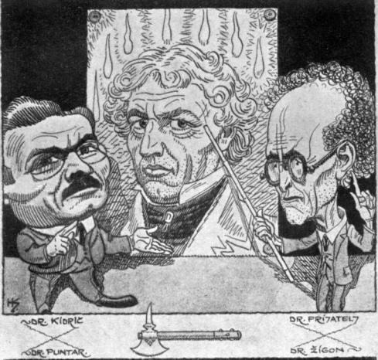
Hinko Smrekar, Naši prešernoslovci, 1926

Slide 19
Svežnji Prešernovih rokopisov, danes večinoma v NUK-u
Iz predalnika ob njegovi smrti (Dagarin > Bleiweis > Ernestina > Razlag > Levstik > Gutman > Levec > Bamberg > Pintar)
Iz zapuščine urednika Krajnske čbelice Miha Kastelica
V varstvu Emila Gutmana
Iz zapuščine Kastelčeve hčerke
Iz Kastelčeve zapuščine v lasti Slovenske matice
Dva cenzurna rokopisa Poezij
Revizijski (cenzor Jurij Pavšek)
Tiskarski (tiskar Blaznik, celjski zbiratelj Martin Perc)
Kje je morebitni tretji rokopis Poezij?
Celjska zbiratelja Pavel Strmšek in Josip Tominšek
Zapuščina patra Benvenuta Crobatha > Črtomir Zorec
Zbiratelj Tomo Zupan
Kidričeve pridobitve (Stara ciganka?, Hradeckitu, eno pismo, varianta Šmarne gore, rokopisi v Mariboru …)
Polhograjski rokopisi (Raab > Toman > Urbančič > Šijanec > Ašič)
Ostanki Bleiweisove zapuščine (1949 pridejo v NUK)
Dva soneta mora NUK 1966 vrniti lastnici Miri Hubad; kje sta zdaj, se ne ve
Masnecova zapuščina v NUK-u (5 rkp. 1966)
Ženska zvestoba iz zapuščine Jovana Vesela Koseskega (samo Prešernovi popravki) 1987
Clevelandska rokopisa (Janez Dolžan > Evgen Favetti 1937, 2016)
Posamezni rokopisi ali posvetila so v arhivih v Pragi, Gradcu, Cambridgeu idr.
Posamezne nepotrjene „najdbe“

Slide 20
O avtentičnosti rokopisov
Prvič se je iz strahu pred falsificiranjem zastavilo vprašanje, kako vemo, da gre res za Prešernove rokopise.
Včasih so zadoščale trditve poznavalcev, danes pa pričakujemo znanstveno potrditev
grafološke narave
kemijsko-fizikalne narave
Prvi dokaz avtentičnosti je še vedno tekstnokritične narave.

Slide 21
Prešernovo posvetilo Luizi Crobath v Poezije 1847

Slide 22
„Prešernovo“ posvetilo Janezu Bleiweisu v Poezije 1847

Slide 23
„Prešernov apokrif“ v izvedbi grafika Elka Justina

Slide 24
Čemu je Prešeren popravljal in prepisoval svoje pesmi?
za prvo ali novo objavo
zaradi spremembe pravopisa (uvedba gajice) in lastnih pravopisnih iskanj (akcentuiranje)
za morebitno darilo

Slide 25
Naše težave s Prešernom in Prešernove težave z nami

Slide 26
Ideal nedotakljive zasebnosti, ki mu slovenski urad informacijskega pooblaščenca daje prednost pred javnim kulturnim interesom, preprečuje poizvedovanje o Francetu Prešernu.

Slide 27
Z objavo tegale posnetka Smerdujevega kipa kršim slovensko avtorsko zakonodajo, ki ne pozna „svobode panorame“.

Slide 28
Uporaba reprodukcij kulturnega spomenika št. 839 v pridobitne namene je omejena s slovenskim Zakonom o varstvu kulturne dediščine, ki za uporabo podobe in imena spomenika zahteva soglasje lastnika (44. člen). („Nihče ne sme uporabljati podobe in imena spomenika za pridobitne namene brez soglasja lastnika spomenika. Lastnik lahko s soglasjem določi tudi višino nadomestila za uporabo.“) Wikimedijina Zbirka s tem zakonom ni omejena, ker zanjo velja zakonodaja Združenih držav Amerike. Uporabniki, ki so državljani Slovenije, so sami odgovorni za vsako kršitev lokalnih zakonov.

